Slide 1
Suomi 2
28.3. klo 14.15

Slide 2
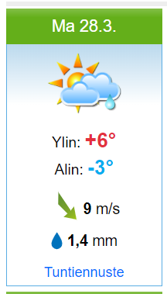
Millainen sää tänään on?

Slide 3
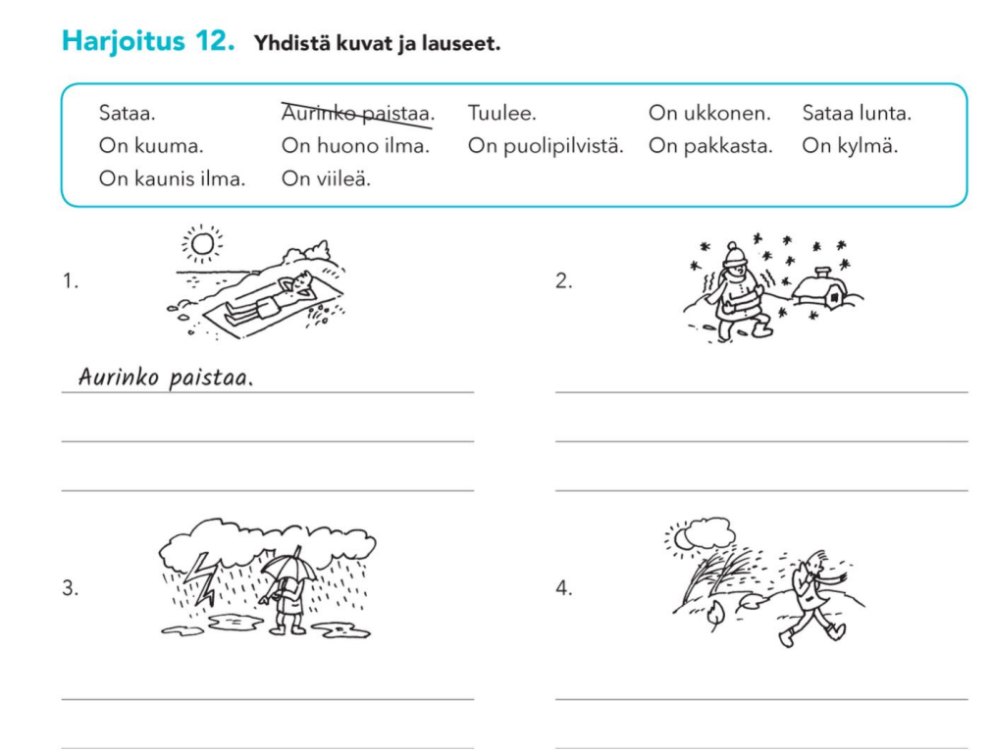

Slide 4
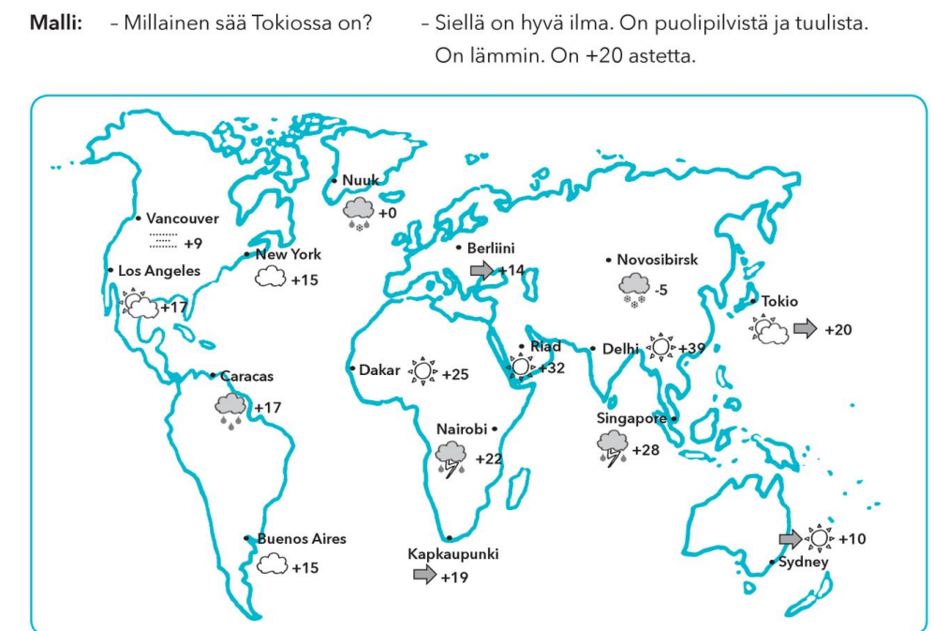

Slide 5
Minä olen syntynyt (syyskuu) ___________________.
Matkustan kotimaahani (lokakuu) ___________________.
(Syksy) ________________ on hyvin kaunista.
(Helmikuu) ____________________ sataa lunta ja on pakkasta.
(Kevät) _________________ aurinko paistaa ja linnut laulavat.
(Kesä) _____________________ minulla on loma.
Minun syntymäpäiväni on (talvi) ___________________.
Suomen kielen kurssi loppuu (maaliskuu) __________________.

Slide 6
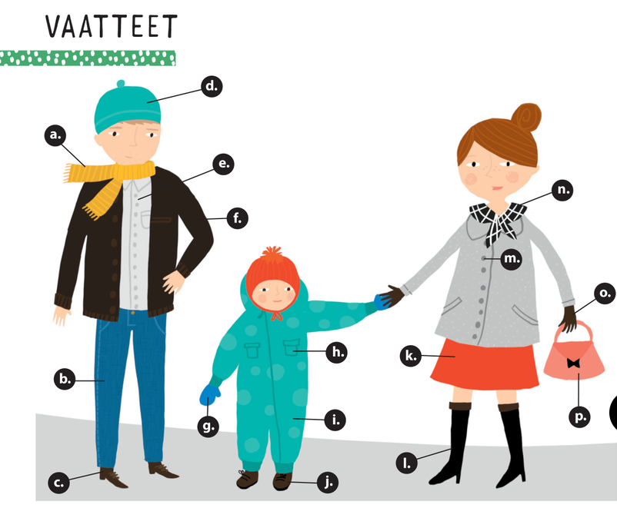
SIVU 95

Slide 7
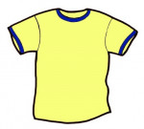
SATEENVARJO
VYÖ
KUMISAAPPAAT
T-PAITA
SUKKA - SUKAT
ALUSHOUSUT

Slide 8
Kertaus MyCourses / vaatteet

Slide 9
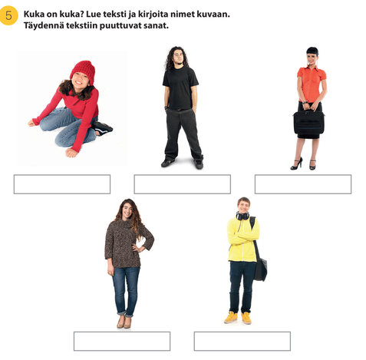
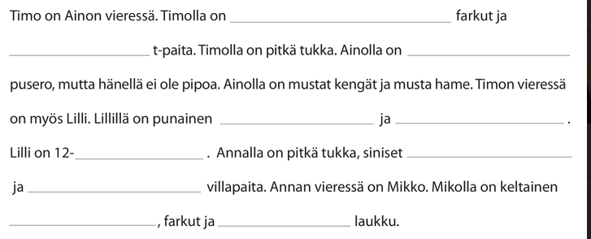
Sivu 97

Slide 10
Paritehtävä 1 A/B –kortit (sää ja vaatteet)

Slide 11
Paritehtävä 2
Kysy ja vastaa!
Mitkä vaatteet sinulla on tänään päällä? Minulla on päällä…
Mitkä vaatteet sinulla on päällä talvella?
Mitkä vaatteet sinulla on päällä syksyllä?
Mitkä vaatteet sinulla on päällä kesällä?
Mitkä vaatteet sinulla on päällä huhtikuussa?
Mikä on sinun lempivaate?

Slide 12
Minä (lukea) ______________ kirjaa.
Sinä (pukea) __________ punaisen paidan päälle.
Te (lähettää) _____________ viestin minulle.
Hän (ottaa) _____________ kahvia.
He (vaihtaa) _____________ rahaa.
Minä (ottaa, neg.) _____________ aurinkoa.
Hän (antaa, neg.) ______________ minulle kynää.
Isä (laittaa) _____________ ruokaa.
Minä (tietää) ______________ tämän.
He (sovittaa, neg.) _____________ vaatteita.

Slide 13
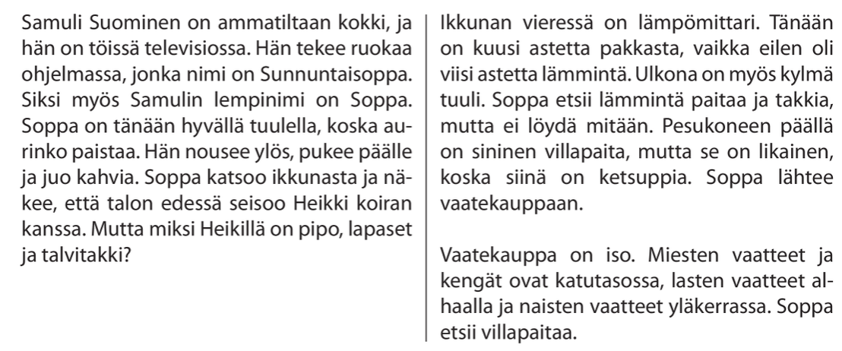
Mitä Samuli tekee töissä?
Miksi Samuli on hyvällä tuulella?
Miksi Heikillä on pipo ja talvitakki?
Miksi Samuli lähtee vaatekauppaan?
Mitä Soppa etsii vaatekaupassa?
Etsi verbit ja muodosta perusmuodot.

Slide 14
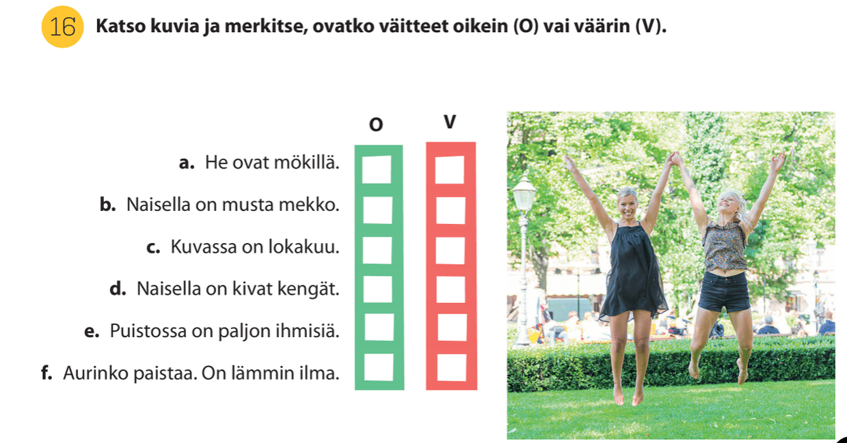
jos jää aikaa…

